Slide 1
DOCENTE
Dra. Mariela Araujo
Reumatóloga
Medicina Interna III
Universidad de Mendoza (UM)

Slide 2
MEDICINA INTERNA · REUMATOLOGÍA
Síndrome de Anticuerpos
Antifosfolípidos
Trombosis, morbilidad obstétrica y autoinmunidad
Un anticuerpo, dos escenarios: trombosis o pérdida fetal
Clase para alumnos avanzados de medicina · 45–60 min

Slide 3
OBJETIVOS DE LA CLASE
Al terminar, el alumno podrá:
01
Definir el síndrome de anticuerpos antifosfolípidos (SAF) y reconocer sus criterios clínicos y de laboratorio.
02
Explicar el mecanismo trombogénico mediado por anticuerpos antifosfolípidos.
03
Identificar las manifestaciones clínicas criterio y no-criterio (cutáneas, neurológicas y de otros órganos), incluyendo el SAF catastrófico.
04
Plantear el manejo anticoagulante y la profilaxis según el escenario clínico y obstétrico.
2

Slide 4
DEFINICIÓN
¿Qué es el SAF?
Enfermedad autoinmune sistémica caracterizada por trombosis (venosa y/o arterial) y/o morbilidad obstétrica recurrente, en presencia persistente de anticuerpos antifosfolípidos.
12 semanas
de intervalo mínimo para confirmar la persistencia del anticuerpo
También llamado síndrome de Hughes.
Triple positividad
PRIMARIO VS. SECUNDARIO
(AL + aCL + anti-β2GPI) = mayor riesgo trombótico
Puede presentarse de forma aislada (SAF primario) o asociado a otra enfermedad autoinmune, con mayor frecuencia lupus eritematoso sistémico (SAF secundario).
~30-40%
de los pacientes con LES presentan anticuerpos antifosfolípidos
3

Slide 5
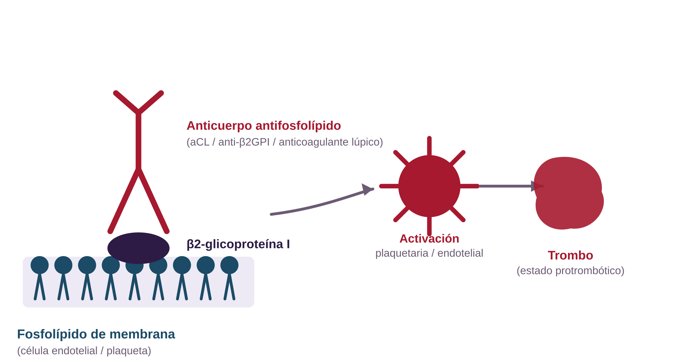
FISIOPATOLOGÍA
Mecanismo trombogénico
El anticuerpo se une a proteínas plasmáticas ligadas a fosfolípidos —principalmente β2-glicoproteína I— en la superficie de plaquetas y células endoteliales, generando un estado protrombótico.
4

Slide 6
CLASIFICACIÓN
Formas clínicas del SAF
SAF primario
SAF secundario
Sin enfermedad autoinmune subyacente
Asociado a LES u otra enfermedad autoinmune
SAF obstétrico
SAF catastrófico
Manifestaciones exclusivamente gestacionales
Trombosis multiorgánica de instalación rápida (< 1%, alta mortalidad)
5

Slide 7




CLÍNICA
Manifestaciones clínicas criterio
Trombosis venosa
Trombosis arterial
TVP, TEP — la manifestación más frecuente
ACV isquémico, IAM, isquemia de miembros
Morbilidad obstétrica
Manifestaciones no-criterio
Pérdidas fetales recurrentes, preeclampsia, RCIU
Livedo reticularis, trombocitopenia, valvulopatía, nefropatía
6

Slide 8
CLÍNICA
Sitios de trombosis
Más frecuentes las venosas que las arteriales. Tendencia a la recurrencia.
Venosas
Arteriales
Miembros inferiores
Cerebrales (ACV)
Renales
Coronarias
Hepáticas
Renales
Senos venosos
Mesentéricas
Cavas
Otras
Otras
Sospechar SAF ante eventos trombóticos en pacientes jóvenes, sin factores de riesgo o en sitios inusuales.
7

Slide 9
CLÍNICA
Otras manifestaciones clínicas
No todas las manifestaciones del SAF se explican por trombosis: también hay activación plaquetaria, del complemento y mecanismos inmunomediados.
Hematológicas
Gastrointestinales
Trombocitopenia · anemia hemolítica · microangiopatía trombótica · sangrado (anti-protrombina)
Isquemia mesentérica, infarto esplénico o hepático
Oculares
Pulmonares
Oclusión vascular retiniana
Hipertensión pulmonar, hemorragia alveolar
Óseas
Osteonecrosis avascular
Cardiovasculares
Isquemia / IAM · valvulopatía
Adrenales
Insuficiencia suprarrenal por infarto adrenal bilateral
Renales
Nefropatía asociada al SAF
8

Slide 10
CLÍNICA
Manifestaciones cutáneas
La más frecuente es el livedo reticularis; su presencia obliga a descartar SAF, sobre todo si es persistente y generalizado.
9

Slide 11

CLÍNICA
Manifestaciones neurológicas
Mediadas por anticuerpos, más allá del ACV isquémico ya mencionado entre las trombosis arteriales.
Manifestaciones psicológicas y psiquiátricas
Migraña
Cefalea
Epilepsia
Mielitis transversa
Deterioro cognitivo
10

Slide 12
DIAGNÓSTICO
Criterios de clasificación (Sydney revisados)
Se requiere al menos 1 criterio clínico + 1 criterio de laboratorio.
Criterios clínicos
Criterios de laboratorio
1 o más episodios de trombosis vascular (venosa, arterial o de pequeño vaso)
Anticoagulante lúpico (AL) positivo
Anticuerpos anticardiolipina (aCL) IgG o IgM, en título moderado-alto
Morbilidad obstétrica: pérdidas fetales recurrentes, muerte fetal o parto prematuro por preeclampsia/insuficiencia placentaria
Anticuerpos anti-β2-glicoproteína I IgG o IgM
Positividad confirmada en 2 ocasiones, con al menos 12 semanas de diferencia.
11

Slide 13

DIAGNÓSTICO
Pruebas de laboratorio
Prueba | Características
Anticardiolipinas | ELISA · IgG o IgM
Anti-β2 glicoproteína I | ELISA · IgG o IgM
Anticoagulante lúpico | Prolongación de pruebas de coagulación in vitro (TTPK) · no revierte con plasma normal
Los anticuerpos reconocen proteínas plasmáticas (como la β2-glicoproteína I) unidas a fosfolípidos de membrana, no a los fosfolípidos aislados.
12

Slide 14
DIAGNÓSTICO DIFERENCIAL
No toda trombofilia es un SAF
Trombofilias hereditarias
Púrpura trombocitopénica trombótica / SHU
Factor V Leiden, mutación de protrombina, déficit de proteína C/S o antitrombina
Anemia hemolítica microangiopática con trombocitopenia
Vasculitis sistémicas
Otras coagulopatías adquiridas
Pueden simular trombosis de pequeño vaso
Neoplasias, síndrome nefrótico, fármacos
13

Slide 15
FORMA GRAVE
SAF catastrófico (CAPS)
Trombosis simultánea de 3 o más órganos o sistemas, en menos de una semana, con confirmación histológica de oclusión de pequeño vaso.
Enfermedad trombótica generalizada con fallo multiorgánico.
Mortalidad reportada > 30-50% — requiere manejo en unidad de cuidados intensivos.
Frecuentemente desencadenado por: infecciones, cirugía, suspensión de anticoagulación o neoplasias.
Tratamiento: anticoagulación + glucocorticoides + plasmaféresis y/o inmunoglobulina IV.
14

Slide 16

TRATAMIENTO
Profilaxis primaria
Administración de tratamiento para prevenir un primer evento trombótico en personas con anticuerpos antifosfolípidos que aún no tuvieron clínica de SAF.
Indicaciones
Enfermedad del tejido conectivo + anticuerpos aPL positivos (cualquier título)
Perfil de alto riesgo trombótico sin clínica de SAF: anticoagulante lúpico, doble o triple positividad para aPL, o títulos persistentemente elevados
Se realiza con: AAS en bajas dosis (100 mg/día VO) ± hidroxicloroquina (200 mg/12 h VO)
15

Slide 17
TRATAMIENTO
Tratamiento del evento trombótico
El tratamiento es el mismo para SAF primario y secundario.
Etapa | Manejo
Evento agudo (trombosis) | Heparina (de bajo peso molecular o no fraccionada)
Mantenimiento | Anticoagulantes orales convencionales: warfarina o acenocumarol
Trombosis arterial | INR objetivo 2.0-3.0 (algunos grupos prefieren 3.0-4.0) ± antiagregación
Triple positividad / recurrencia | Se prefiere warfarina sobre anticoagulantes de acción directa (DOAC)
Hidroxicloroquina: reduce el tamaño y la persistencia del trombo y revierte la activación plaquetaria inducida por los aPL. Por la alta tasa de recurrencia (11% por año), se recomienda anticoagulación por tiempo indeterminado.
16

Slide 18
TRATAMIENTO
SAF obstétrico: tratamiento
Antecedente obstétrico compatible + embarazo actual
AAS 100 mg/día + heparina de bajo peso molecular 40 mg/día SC (dosis profiláctica), hasta 6 semanas post-parto
Antecedente de trombosis vascular + embarazo actual
Heparina de bajo peso molecular (dosis de anticoagulación)
La warfarina está contraindicada durante el embarazo por teratogenicidad; se sustituye por heparina.
Con tratamiento adecuado, hasta el 70-80% de los embarazos en SAF llegan a buen término.
17

Slide 19
SEGUIMIENTO
Seguimiento y pronóstico
Duración del tratamiento
Riesgo de recurrencia
Anticoagulación indefinida tras un evento trombótico confirmado
Mayor con triple positividad, LES asociado o suspensión del tratamiento
Factores de riesgo adicionales
Vigilancia clínica
Tabaquismo, anticonceptivos con estrógenos e inmovilización prolongada deben evitarse
Control periódico de perfil de anticuerpos y aparición de nuevas manifestaciones
18

Slide 20
RESUMEN
Puntos clave
1
El SAF es la trombofilia adquirida más frecuente; combina trombosis y/o morbilidad obstétrica con anticuerpos antifosfolípidos persistentes.
2
No todas sus manifestaciones son trombóticas: también existen mecanismos inmunomediados (cutáneos, neurológicos, hematológicos).
3
Se requiere positividad confirmada en 2 ocasiones, con 12 semanas de diferencia.
4
El SAF catastrófico es una urgencia con alta mortalidad — requiere manejo en terapia intensiva.
5
La warfarina sigue siendo de elección en SAF de alto riesgo; los DOAC no se recomiendan en ese contexto.
6
En el embarazo, la combinación aspirina + heparina mejora significativamente el pronóstico gestacional.
19

Slide 21
¡Muchas gracias por su atención!

